Slide 1
Metódy inžinierskej práce Prednáška 1: Úvod do predmetu + Kto sú inžinieri
Jakub Šimko
jakub.simko@stuba.sk
Notes:
0

Slide 2



Jakub Šimko
na FIIT od roku 2005
2008 – Bc.
2010 – Ing.
2013 – PhD.
2019 – doc.
jakub.simko@stuba.sk
miestnosť 4.29
Výučba:
Princípy a manažment softvérového inžinierstva
Tímové projekty
Metodológia výskumu
Osobný rozvoj
Výskumné zameranie:
Analýza správania používateľov
Eye tracking
Šírenie fake news
Notes:
3

Slide 3
Čo vás v tomto predmete čaká?
Notes:
0

Slide 4
Naučíte sa zopár veľmi konkrétnych zručností (k tomuto vás donútime)
Tvorbu dokumentov v nástroji LaTeX
Používať nástroj na správu zdrojových kódov Git
Zlepšovať kvalitu zdrojových kódov pomocou refaktoringu
Slušný návrh prezentácií, za ktoré sa nebudete hanbiť
Kvalitnejšie písať
Notes:
6

Slide 5
O čo mi však pôjde viac:
Trénovať vaše inžinierske myslenie
Ukázať vám súvislosti a šírku informatiky
Predstaviť prostredie FIIT (fakultu, ľudí, výskum)
Formality o predmete neskôr
Notes:
3

Slide 6
Povedz im o spätnoväzobnom dotazníku

Slide 7
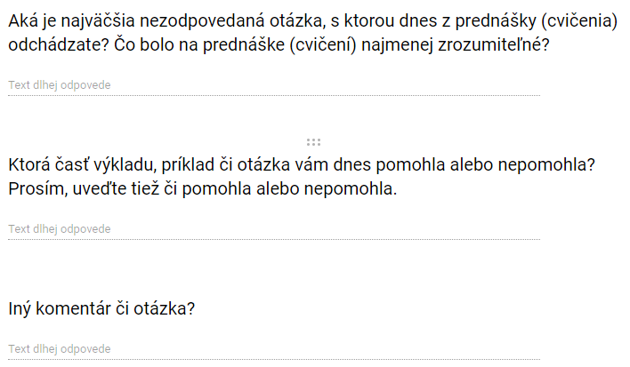
http://bit.ly/mip-dotaznik
Každá otázka je dobrá!
Notes:
2
Každá otázka je dobrá

Slide 8

Čo robí IT produkt dobrým?
(spomeňte si na softvér či zariadenia, ktoré najčastejšie používate, či ktoré uznávate)
bit.ly/mip-dotaznik
Notes:
12
3 veci sami
To isté, ale vo dvojiciach
Zber+zapis
Diskusia

Slide 9
Čo najdôležitejšie pri tvorbe dobrého IT produktu?
(zoraďte zoznam)
Dostatok času
Dostatok peňazí
Dostatok ľudí
Kvalita ľudí
Dobrý nápad
Dobré postupy práce
Dobre definované požiadavky
bit.ly/mip-dotaznik
Notes:
10
Zoradte zoznam
Diskusia

Slide 10
Čo sú vlastnosti a zručnosti kvalitného človeka v IT?
bit.ly/mip-dotaznik
Notes:
10
diskusie v skupinkách
zber návrhov + doplnenie)
hlasovanie o poradí zozbieraných možností

Slide 11
Aby ste stali dobrými inžiniermi-informatikmi
Abstraktné myslenie
(konská dávka)
Akceptovať mieru neistoty
Dekomponovať problémy (divide et impera)
Rozpoznávať podobnosti medzi vecami
Myslieť objektovo
Zaujímať o iné oblasti poznania
Musíte zmeniť myslenie
Rozpoznávať úzke hrdlá
Myslieť funkcionálne
Rozpoznať a meniť úroveň abstrakcie
Opúšťať komfortnú zónu
Oddeľovať od seba to, čo spolu nesúvisí
Rešpektovať ľudí iných profesií
Troubleshooting (lokalizácia problémov)
Dopredu počítať
s chybami
Overovať si predpoklady
Čítať technickú dokumentáciu
Navrhovať systémy
Získavať požiadavky od zákazníka
Pracovať so source control
Programovať
(v konkrétnom jazyku)
Tvoriť diagramy UML
Musíte získať zručnosti
Mať slovnú zásobu
Prezentovať
Vyhľadávať informácie
Vypočítať zložitosť algoritmu
Používať grafický program
Písať (dokumentáciu ale aj emaily)
Starať sa o vlastné zariadenia
Vysvetliť babke
čo robíte
Notes:
7

Slide 12
To všetko na tomto predmete samozrejme nestihneme.
Dostanete však šancu zorientovať sa a ujasniť si,
o čo by ste sa štúdiom mali snažiť.
bit.ly/mip-dotaznik
Notes:
1

Slide 13
Mimochodom... Nemusíte a ani nemôžete byť dobrí vo všetkom!
Niektorí ľudia dobre identifikujú chyby
Niektorí vynikajú v ich riešení
Niektorí navrhujú efektívne algoritmy
Niektorí majú dar na tvorbu čitateľného a dobre udržiavateľného kódu
Niektorí majú ťah na bránu a dodajú rýchlo funkcionalitu
Niektorí sa vedia ozvať keď treba, zatlačiť keď treba
Niektorí majú intuíciu na riziká
Niektorí sú kreatívni, a iní vôbec
bit.ly/mip-dotaznik
Notes:
5

Slide 14
Organizácia predmetu (informácie):
Všetko dôležité info nájdete na fiit.sk/~jsimko/mip/
Na komunikáciu ohľadom predmetu používajte:
Askalot askalot.fiit.stuba.sk
Spätnoväzobný dotazník bit.ly/mip-dotaznik
Osobnú komunikáciu
(e-mail čo najmenej)
bit.ly/mip-dotaznik
Notes:
4

Slide 15
Organizácia predmetu (cvičenia a projekty):
Cvičenie každé dva týždne (podľa rozvrhu)
Praktickou náplňou predmetu budú projekty:
Úvodné minizadanie (5b)
LaTeX (25b)
Prezentácia (20b)
Esej (20b)
Git+Refaktoring (30b)
Zadania sú zverejnené, preštudujte si ich
Pripravte sa na termíny odovzdaní
(taktiež zverejnené)
(každé dva týždne)
bit.ly/mip-dotaznik
Notes:
8

Slide 16
Organizácia predmetu (prednášky):
Prednáška každý štvrtok o 16:00
Vždy po prednáške pošlem mail (slajdy)
Mail vám príde aj pred prednáškou
12 prednášok
Po prednáške budú bývať akcie pre vás
(cca vždy na hodinu)
prednášky, diskusie, ...
rôzne témy (štúdium, osobný rozvoj, fun...)
DNES: Marián Šimko: ako sa učiť na VŠ
bit.ly/mip-dotaznik
Notes:
3

Slide 17
Organizácia predmetu (materiály):
Na webe predmetu sú materiály (vlastnej aj cudzej produkcie):
Tutoriály k LaTeX a Git (projekty 1 a 4)
Ten k LaTeXu by ste mali začať pozerať ASAP
Kvalitné knihy o prezentovaní a písaní (projekty 2 a 3)
Ďalšia podnetná literatúra a články
Podcasty
bit.ly/mip-dotaznik
Notes:
4

Slide 18
Otázky? Ak vám niečo vŕta v hlave, zoberte jed na to, že to vŕta aspoň polovici auly. (tá druhá spravidla ešte nevie, že by jej to malo vŕtať)
Notes:
0

Slide 19
Čo je to LaTeX? (prvé zadanie)
Nástroj na tvorbu dokumentov, ktorý vyzerá ako programovací jazyk
bit.ly/mip-dotaznik
Notes:
1

Slide 20
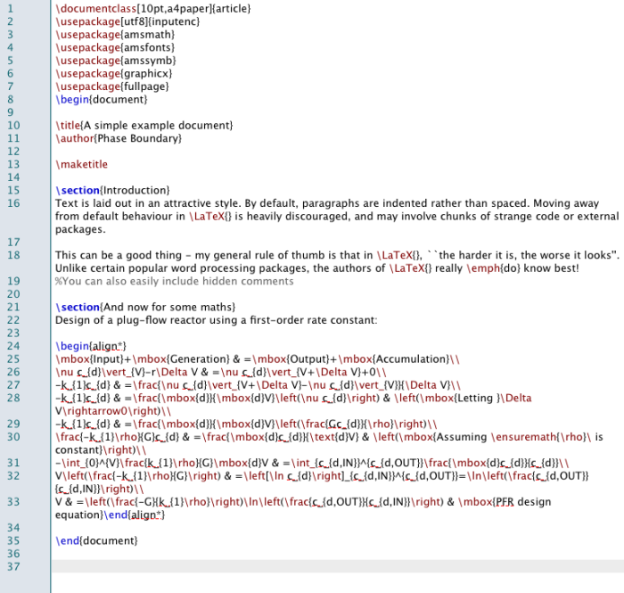
bit.ly/mip-dotaznik
Notes:
2

Slide 21
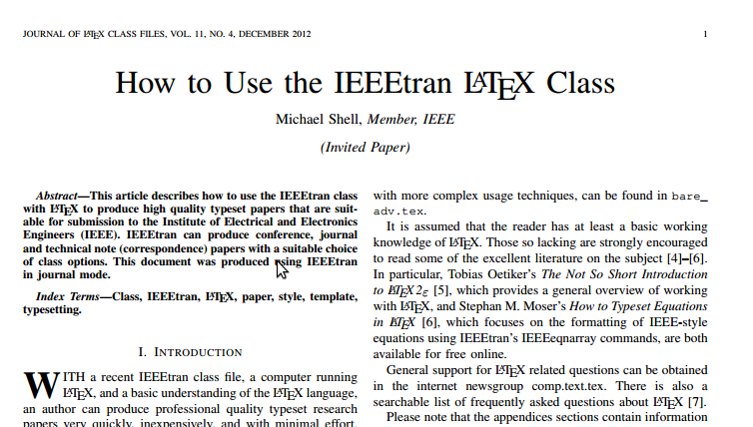
bit.ly/mip-dotaznik
Notes:
1

Slide 22
Všetko čo kedy budete potrebovať v LaTeXu viete spraviť
Členenie dokumentu (kapitoly, sekcie)
Generovanie obsahu
Formátovanie textu
Zoznamy, odrážky
Obrázky, Floats
Tabuľky
Matematické vzorce
Bibliografia
Slovenčina
Titulná strana
bit.ly/mip-dotaznik
Notes:
2

Slide 23
Prečo LaTeX, prečo nie WYSIWYG (napr. Word) ?
Dokument bude vždy vyzerať krajšie a profesionálnejšie
Automatické číslovanie všetkého
Automatické a konzistentné rozloženie dokumentu
Žiadne skryté znaky a nepríjemné prekvapenia
Matematické vzorce
Rozšírený v akademickom prostredí
Kompletne zadarmo
bit.ly/mip-dotaznik
Notes:
2

Slide 24
Prečo WYSIWYG a nie LaTeX
O čosi rýchlejšie na použitie pre malé dokumenty
Občas spolupracujete s ľuďmi, čo s LaTeXom nevedia robiť
Jednoduchšie kolaboratívne písanie
Komentáre
Sledovanie zmien
https://www.overleaf.com/
bit.ly/mip-dotaznik
Notes:
3

Slide 25
V projekte 1 použijete LaTeX na formátovanie existujúceho vedeckého článku
bit.ly/mip-dotaznik
Notes:
2

Slide 26
Na záver prednášky ešte pár vecí...
bit.ly/mip-dotaznik

Slide 27
Mnohým veciam nebudete veriť prípadne ich budete považovať za zbytočné... (v tomto aj iných predmetoch)
bit.ly/mip-dotaznik
Notes:
2

Slide 28
Ak chcete pochopiť, čo sledujem, prečítajte si napr toto: https://askalot.fiit.stuba.sk/fiit/questions/6495
bit.ly/mip-dotaznik
Notes:
1

Slide 29
Námet na diskusiu v krčme (či inom socializačnom zariadení)
Je hranie hier prospešné?
(vzhľadom na rozvoj schopností informatikov)
Ktoré hry by sme mali či nemali hrať?
bit.ly/mip-dotaznik
Notes:
1

